Slide 1
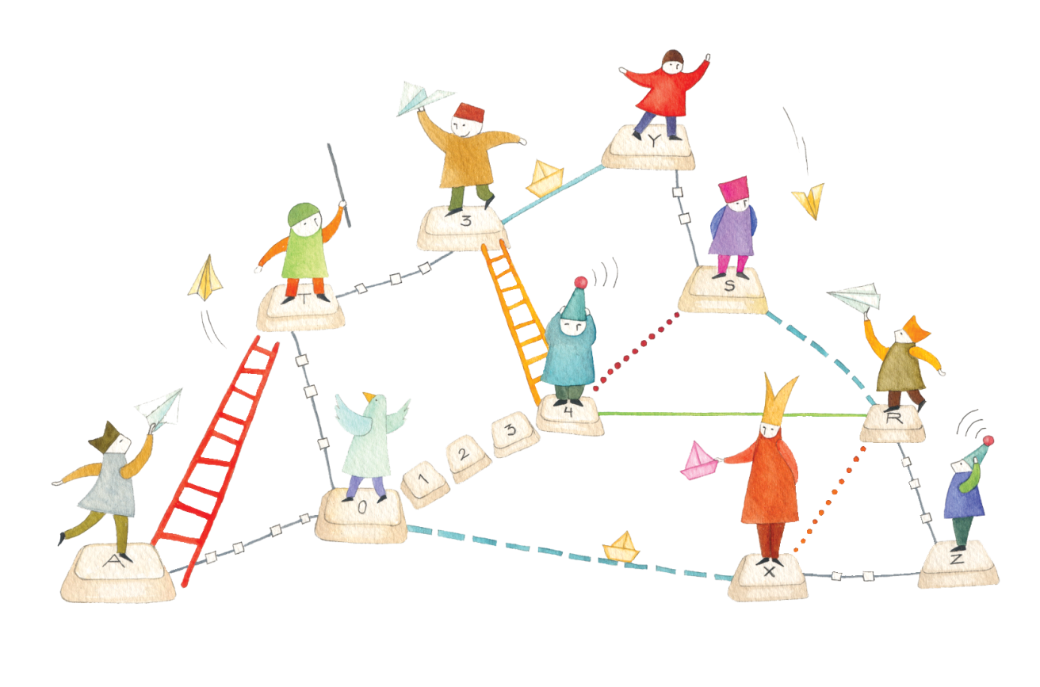
Intercambio de información y colaboración
28 de Junio de 2012
Proyectos 1 a 1 de la Región

Slide 2
¿Cómo podemos trabajar en Red?

Slide 3
Información del Proyecto
Objetivos
Organismos de Implementación y fechas
Universo
Financiación
Ejes pedagógicos
Descripción
Área de implementación
Ejes tecnológicos
Descripción
Área de implementación

Slide 4
Información del Proyecto
Sitios Web – Portal Recursos educativos y otros sitios del proyecto
Contactos
Nuevas iniciativas y oportunidades de colaboración
Novedades del programa
Referencias de Interés

Slide 5
¡Gracias!

